Slide 1
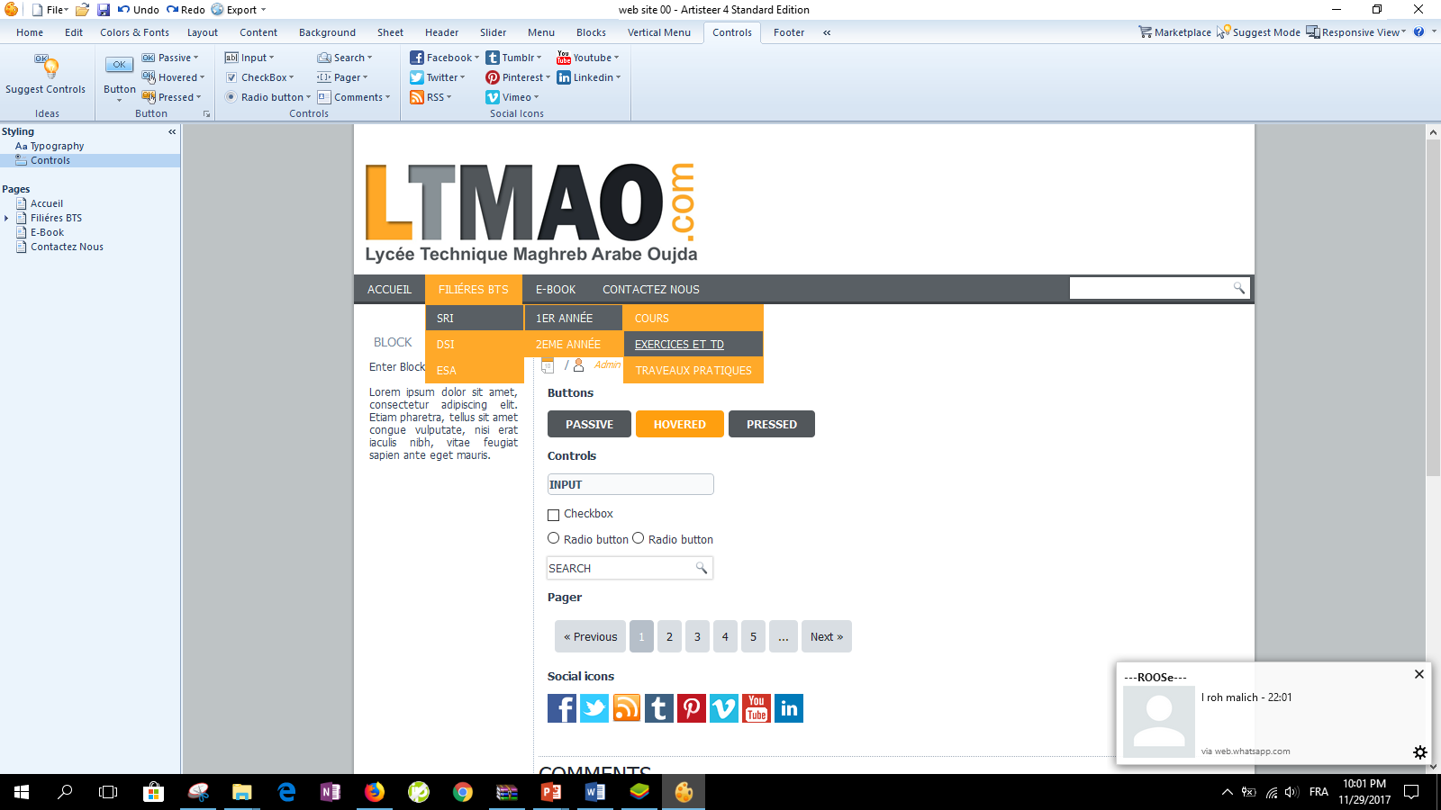
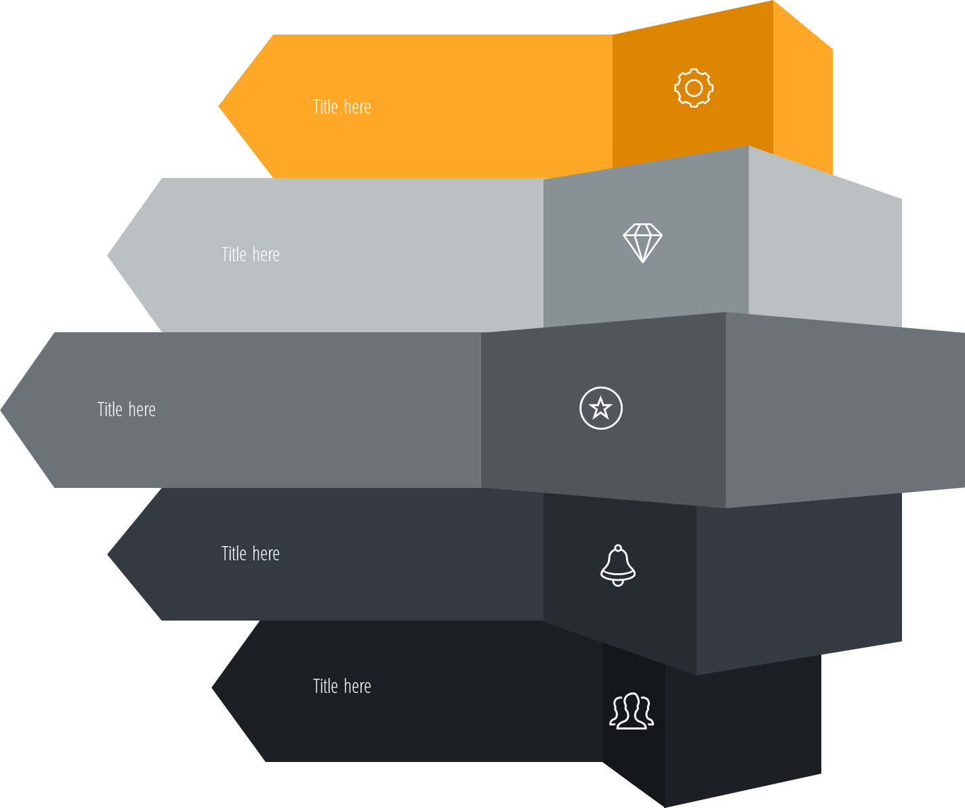
LTMAO
.com
Lycée Technique Maghreb Arabe Oujda

